Slide 1

软件协同设计课程之
2.3 软件过程
2020年2月

Slide 2
1.从失败中学习到的策略
需求工程：需求详尽
工程管理：周密的计划：其他项目的经验、估计、质量计划、测试计划
质量保障：各阶段进行严格的复审
过程控制：整个开发过程的协同工作
过程改进：计划--实施--检查--改进，积累经验

Slide 3

2 制造加工过程能力 （1/2）
制造过程与过程能力
  过程：将输入转化为输出的系统
  过程能力高/低如何定义？
输入
输出

Slide 4
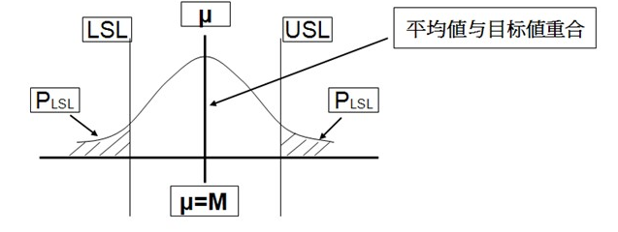
2 制造加工过程能力(2/2)
过程能力cp可以用加工过程得到的输出产品的波动程度σ来度量。
cp = (USL-LSL)/6σ

Slide 5
3 软件过程
第一届软件过程讨论会(1984.10)
  在软件生存周期中，所实施的一系列活动的集合，且每个活动可由一些任务组成。任务则起到把输入加工成输出的作用
  分为三类：软件开发过程、软件管理过程、软件支持过程
软件开发过程:软件需求分析、设计、实施、测试运行、维护
管理过程：对软件开发过程的管理，如项目策划、计划、跟踪、质量管理
支持过程：技术与管理支持，如评审、培训等

Slide 6
4 软件过程能力度量
CMM(Capability Maturity Model for Software)
故事背景
  DOD招标时如何选择中标公司？
  委托Carnegie Mellon SEI 给出一套度量标准
CMM主要用于软件过程的改进，不适合于管理过程、支持过程。
CMMI（Capability Maturity Model Integration），即能力成熟度模型集成。使之不仅能评价软件过程，还能评价公司的管理过程、支持过程

Slide 7
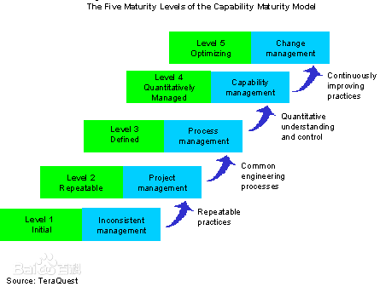
4 软件过程能力度量

Slide 8
5.优化级
持续改进过程
4.已管理级
可预测的过程
3.已定义级
标准、一致的过程
2.可重复级
有纪律的过程
软件过程成熟度
的5个等级
1.初始级

Slide 9
5 软件过程成熟度等级（1/4）
1.初始（initial）级：
软件过程的特点是无秩序的，甚至是混乱的。几乎没有什么过程是经过妥善定义的，成功往往依赖于个人或小组的努力
2.可重复（repeatable）级：
建立了基本的项目管理过程来跟踪成本、进度和功能特性。制定了必要的过程纪律，能重复早先类似应用项目取得的成功

Slide 10
3.已定义（defined）级：
己将管理和工程活动两方面的软件过程文档化、标准化，并综合成该机构的标准软件过程。所有项目均使用经批准、剪裁的标准软件过程来开发和维护软件
4.已管理（managed）级：
收集对软件过程和产品质量的详细度量值，对软件过程和产品都有定量的理解和控制
5.优化（optimizing）级：
整个组织关注软件过程改进的持续性、预见及增强自身，防止缺陷及问题的发生。过程的量化反馈和先进的新思想、新技术促使过程不断改进

Slide 11
问题与讨论
CMM与CMMi之间的关系？
CMM能为软件企业带来什么？

